Slide 1
Ⅲ. 스포츠 안전
고등학교 스포츠 생활
제 15강. 스포츠 안전사고의 유형과 특성
[교과서 8~15쪽]

Slide 2
오늘의 학습 목표
스포츠 상황에서 발생할 수 있는 다양한 안전사고의 유형과 특성을 설명할 수 있다.
준비운동과 정리운동을 생활화하여 스포츠 상황에서의 안전사고를 예방할 수 있다.

Slide 3
1. 스포츠 안전의 중요성
안전을 항상
최우선!
함께 읽어 봅시다.
스포츠 안전사고란?
스포츠 활동 상황에서 의도하지 않은 습관과 행동으로 예기치 못하게 발생하는 사고를 말한다. 스포츠 상황에 따라 다양한 손상과 안전사고가 일어날 수 있으므로 주의해야 한다.

Slide 4
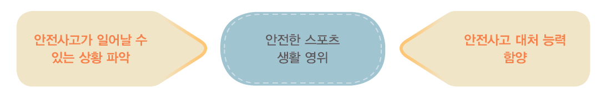
2. 스포츠 활동의 긍정적 측면과 안전 의식
신체적 건강
• 호흡 기관 활성화
• 체지방 감소로 비만 해소
• 근육 강화 및 세포 재생 촉진
• 뇌 기능 활성화
• 순환 기관의 기능 발달
• 뼈 강화 및 바른 골격 형성
정신적 건강
• 스트레스 해소
• 감정 조절과 정서 함양
• 자신감과 학습 능력 향상
사회적 건강
• 원활한 의사소통 능력 강화
• 공동체 의식 강화
• 운동의 스포츠 문화 창출 효과

Slide 5
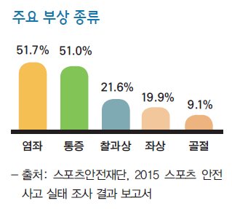
3. 스포츠 안전사고의 원인
스포츠 안전사고의 원인?
- 준비 운동 및 정리운동의 부족
- 해당 스포츠에 관한 지식 부족
- 시설 및 기구 사용에 대한 부주의
- 기술에 대한 숙련도 부족
- 스포츠 참가에 부적절한 복장
- 자만심 및 집중력 부족

Slide 6
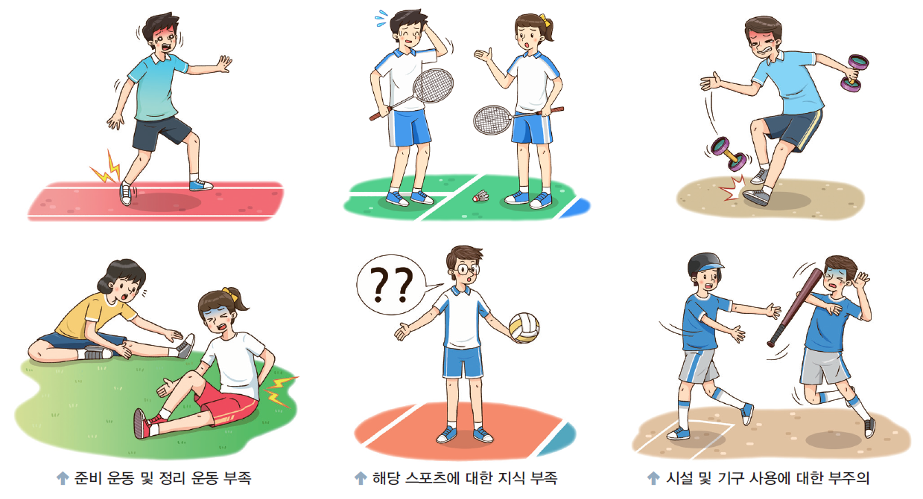
3. 스포츠 안전사고의 원인

Slide 7
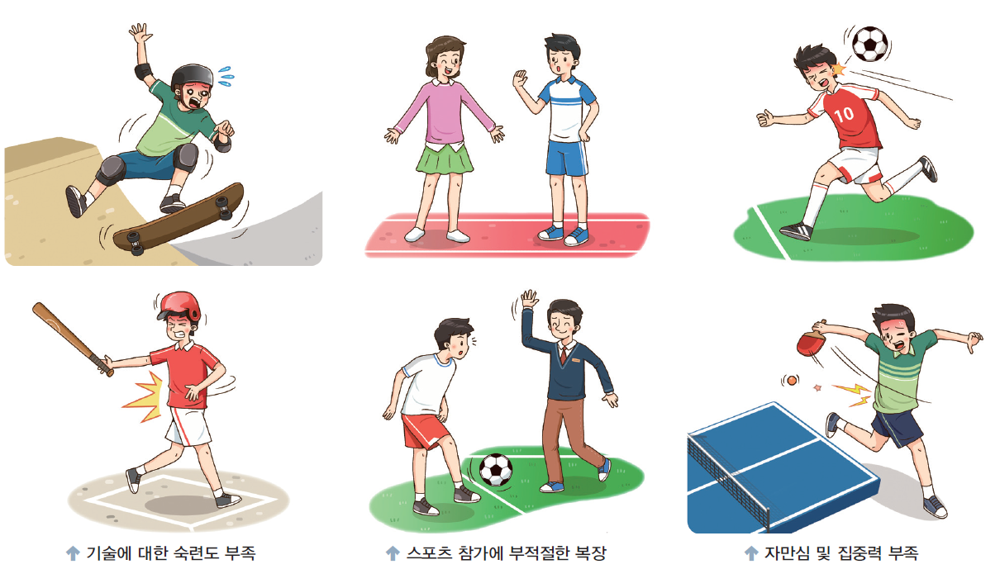
3. 스포츠 안전사고의 원인

Slide 8
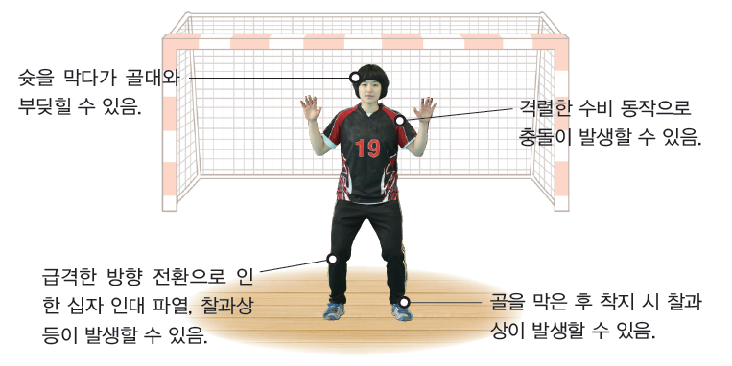
4. 스포츠 안전사고의 유형 (사례 1 : 핸드볼 골대)
 고등학교 핸드볼 경기에서 골키퍼로 지정 받은 여학생이 이동식 핸드볼 골대에 매달렸다가 골대가 쓰러 지면서 머리에 부상을 입음.

Slide 9
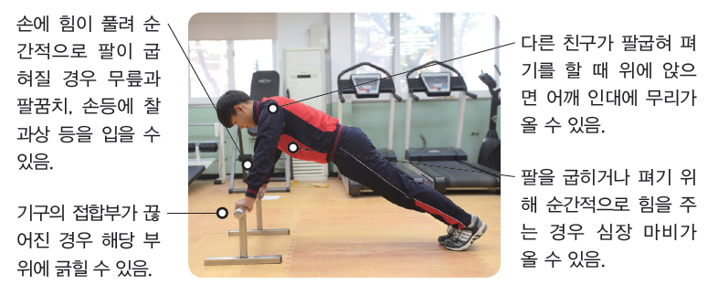
4. 스포츠 안전사고의 유형 (사례 2 : 팔굽혀 펴기)
 고등학교 에서 체력 검사를 위한 팔굽혀 펴기를 하다가 갑자기 경련을 일으키며 쓰러져서 병원으로 후송됨.

Slide 10
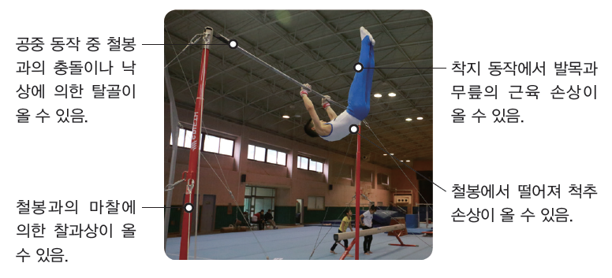
4. 스포츠 안전사고의 유형 (사례 3 : 철봉 운동)
 고등학교에서 철봉에 거꾸로 매달려 장난을 치다가 지면에 얼굴로 떨어져 목뼈가 부러짐.

Slide 11
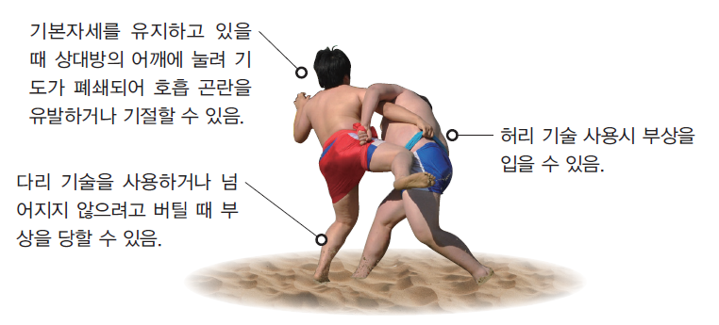
4. 스포츠 안전사고의 유형 (사례 4 : 씨름)
 고등학교 체육 대회에서 남학생이 학급 씨름 대표로 출전하여 경기를 하던 중
무릎이 꺾이는 부상을 당함.

Slide 12
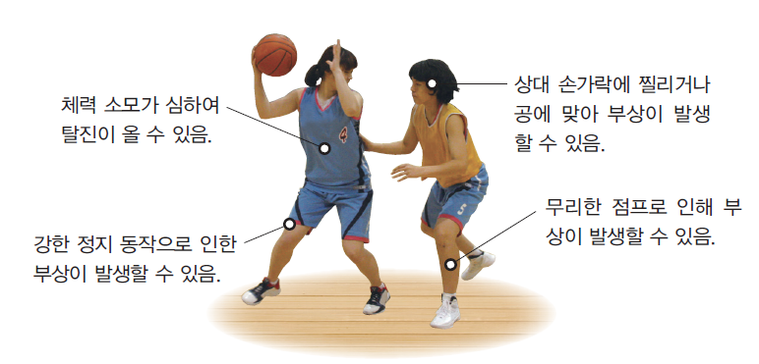
4. 스포츠 안전사고의 유형 (사례 5 : 농구)
 고등학교 농구 경기의 후반전 게임에서 체력적 부담을 느끼고 경기를 중단하고 물을 마시러 가던 중 쓰러짐.

Slide 13
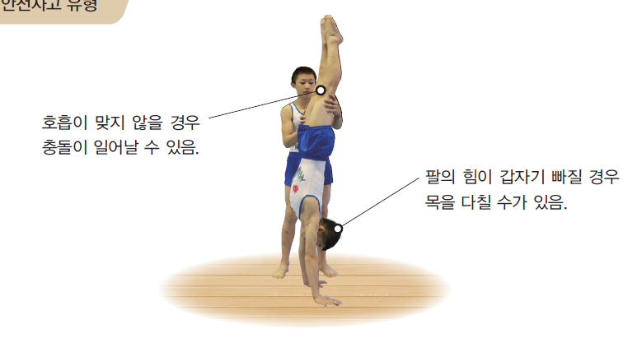
4. 스포츠 안전사고의 유형 (사례 6 : 물구나무 서기)
 고등학교 체조 수행 평가 시간에 연습을 하던 중 물구나무서기 동작에서 호흡이 맞지 않아 동작 후 팔의 힘이 빠져 목이 꺾임.

Slide 14
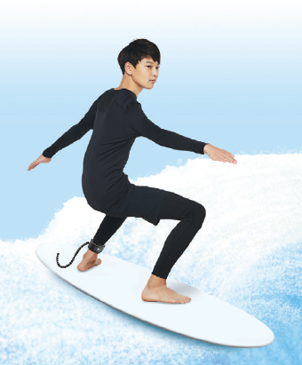
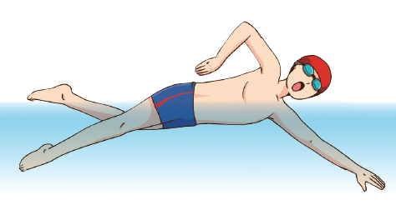
4. 스포츠 안전사고의 유형 (사례 7 : 수상 스포츠)
함께 읽어 봅시다.
수상 스포츠 상황에서는 수영 미숙, 물에 대한 공포감, 안전 수칙 불이행,
높은 파도 또는 급류, 장비 사용 미숙으로 인한 익수, 익사 사고 등이 발생한다.
수상 스포츠는 물이라는 특수 환경에서 실시되기 때문에 다른 스포츠에 비해 사고로 인해 사망에 이르는 경우가 많다.

Slide 15
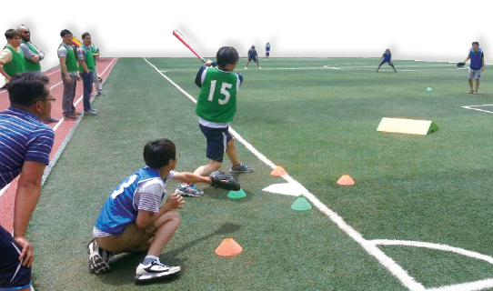
4. 스포츠 안전사고의 유형 (사례 8 : 필드 스포츠)
함께 읽어 봅시다.
필드 스포츠 상황에서는 피로 누적으로 인한 사고, 개인 보호 장구 미착용으로 인한 사고, 시설물 충돌로 인한 사고, 신체 충돌로 인한 사고, 물체에 걸려 넘어지는 사고 등이 발생한다.
필드 스포츠는 많은 체력을 요구하고 역동적인 움직임과 신체 접촉이 많기 때 문에 이로 인한 사고가 많이 일어난다

Slide 16
4. 스포츠 안전사고의 유형 (사례 9 : 격투기 스포츠)
함께 읽어 봅시다.
격투기 스포츠 상황에서는 상대의 직접적인 타격과 상대의 과도한 제압으로
인한 사고, 방심과 부주의로 인한 사고, 과도한 연습과 피로로 인한 사고,
체력 관리 부족으로 인한 사고 등이 발생한다.
격투기 스포츠는 상대방을 제압하고 타격을 해야 하기 때문에 항상 부상과
사망에 이르는 위험 요인이 많다

Slide 17
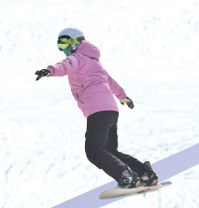
4. 스포츠 안전사고의 유형 (사례 10 : 동계 스포츠)
함께 읽어 봅시다.
동계 스포츠 상황에서는 혼자 미끄러지거나 넘어지는 사고, 타인과의 충돌
사고, 장비로 인한 사고, 시설물 충돌 사고, 무리한 동작과 기술 부족에 의한
사고 등이 많이 발생 한다.
동계 스포츠는 미끄러운 눈과 얼음 위에서 경기 가 진행되기 때문에 그와
관련된 사고가 많다.

Slide 18
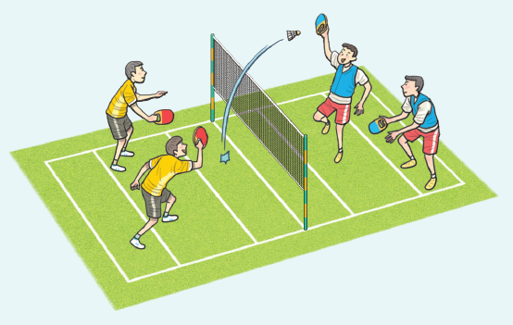
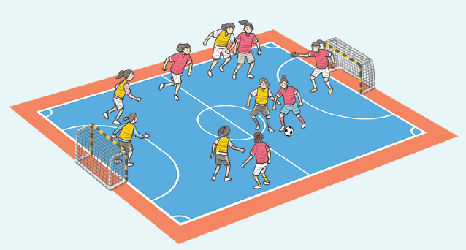
4. 스포츠 안전사고의 유형 (사례 11 : 코트 스포츠)
함께 읽어 봅시다.
코트 스포츠에서는 준비 운동 부족으로 인한 사고, 미끄러운 바닥으로 인한
사고, 선수들 간의 충돌 사고, 시설과 기구 충돌에 의한 사고, 점프 뒤 착지를
잘못해서 일어나는 사고 등이 발생한다.
코트 스포츠는 마루를 이용하거나 네트와 코트의 규격이 있는 협소한 공간에서 격렬한 신체 활동이 이루어지기 때문에 충돌 사고가 자주 발생한다.

Slide 19
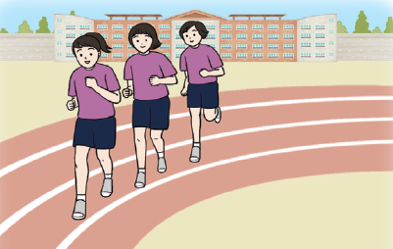
4. 스포츠 안전사고의 유형 (사례 12 : 야외 스포츠)
함께 읽어 봅시다.
야외 스포츠 상황에서는 해당 종목에 대한 기술 미흡으로 인한 사고, 보호
장구의 착용 불량으로 인한 사고, 시설물로 인한 사고가 자주 발생한다.
야외 스포츠는 공원, 바다, 산, 호수, 강 등 야외에서 경기가 이루어지며 야외
조형물을 이용하거나 인공적인 장애물을 설치하여 행하기 때문에 야외의 상황과 기후에 영향을 받는 사고가 자주 발생한다.

Slide 20
5. 경기 관람자에게 일어나는 스포츠 안전사고
함께 읽어 봅시다.
경기 관람자에게는 경기를 하던 선수와 충돌하는 사고, 관중석으로 날아온 공이나 배트, 라켓 등의 용구에 맞는 사고, 안전 수칙을 지키지 않아 생기는 사고, 응원한 팀의 패배나 심판의 판정 실수로 인해 흥분하여 생기는 폭력 사고 등이 발생한다.

Slide 21
5. 경기 관람자에게 일어나는 스포츠 안전사고
힐즈버러 참사(1989)
축구경기장 압사 사건으로 96명 사망, 700명 부상
함께 읽어 봅시다.
스포츠 관람 중에 일어나는 안전사고에는 타박상, 추락사, 압사 등이 있으며, 안전 수칙 및 지침 준수를 통해 안전을 보장할 수 있다.

Slide 22
학습 정리 문제
Q1. 스포츠 안전사고의 원인을 세 가지만 쓰시오.
Q2. 팔굽혀펴기를 실시할 때 유의할 사항을 3가지만 서술하시오.
Q3. 경기 관람자에게 발생할 수 있는 사고 유형을 구체적 사례를 들어 한가지만 설명하시오.
Q4. 코트 스포츠 상황에서의 안전사고는 어떤 형태로 발생할 수 있는지 설명하시오.

Slide 23
실기형 학습활동 안내 – 준비운동과 정리운동
스포츠 경기 중 안전사고 예방의 첫걸음!
준비운동과 정리운동을
동적스트레칭과 정적스트레칭
동작을 중심으로 실천해봅시다.

